Slide 1
Русская народная сказка
КОЛОБОК
Составила: учитель
начальных классов
Колесникова С.А.

Slide 2
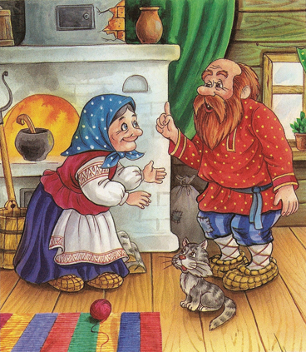
Жил-был старик со старухой. Вот просит старик: "Испеки мне, старая, колобок". -"Да из чего испечь то? Муки нет". - "Эх, старуха, по амбару помети, по сусекам поскреби - вот и наберётся".

Slide 3
Старуха так и сделала: намела, наскребла горсти две муки, замесила тесто на сметане, скатала колобок, изжарила его в масле и положила на окно простынуть. Надоело колобку лежать: он и покатился с окна на завалинку, с завалинки на траву, с травки на дорожку и покатился по дорожке.

Slide 4
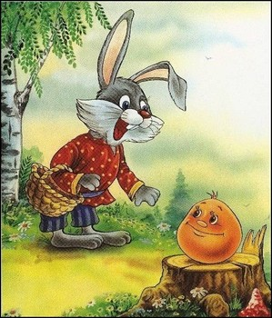
Катится колобок по дорожке, а навстречу ему заяц: "Колобок, колобок! Я тебя съем". - "Нет, не ешь меня, косой, а лучше послушай, какую я тебе песенку спою". Заяц уши поднял, а колобок запел:
"Я колобок, колобок!
По амбару метён,
По сусекам скребён,
На сметане мешан,
В печку сажён,
На окошке стужён,
Я от дедушки ушёл,
Я от бабушки ушёл:
От тебя, зайца,
не хитро уйти".
И покатился Колобок дальше, только его Заяц и видел

Slide 5
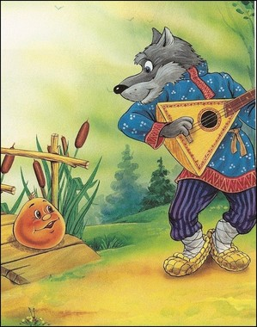
Катится колобок по тропинке в лесу, а навстречу ему серый волк: "Колобок, колобок! Я тебя съем". - "Не ешь меня, серый волк, я тебе песенку спою". И колобок запел:
"Я колобок, колобок!
По амбару метён,
По сусекам скребён,
На сметане мешан,
В печку сажён,
На окошке стужён,
Я от дедушки ушёл,
Я от бабушки ушёл,
Я от зайца ушёл:
От тебя, волка,
не хитро уйти".
Покатился Колобок дальше: только его Волк и видел.

Slide 6
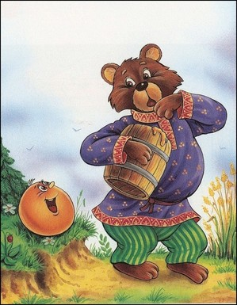
Катится колобок по лесу, а навстречу ему медведь идёт. Хворост ломает, кусты к земле гнёт: "Колобок, колобок! Я тебя съем". - "Ну, где тебе, косолапому, съесть меня. Послушай лучше мою песенку". Колобок запел, а Миша и уши развесил:
"Я колобок, колобок!
По амбару метён,
По сусекам скребён,
На сметане мешан,
В печку сажён,
На окошке стужён,
Я от дедушки ушёл,
Я от бабушки ушёл,
Я от зайца ушёл,
Я от волка ушёл:
От тебя, медведь,
полгоря уйти".
И покатился Колобок: медведь только ему вслед посмотрел.

Slide 7
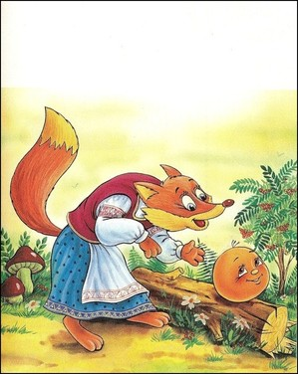
Катится колобок, а навстречу ему лиса: "Здравствуй, колобок. Какой ты пригоженький, румяненький". Колобок рад, что его похвалили, и запел свою песенку, а лиса слушает да всё ближе подкрадывается:
"Я колобок, колобок!
По амбару метён,
По сусекам скребён,
На сметане мешан,
В печку сажён,
На окошке стужён,
Я от дедушки ушёл,
Я от бабушки ушёл:
Я от зайца ушёл,
Я от волка ушёл,
От медведя ушёл:
От тебя , лиса ,
подавно уйду".

Slide 8
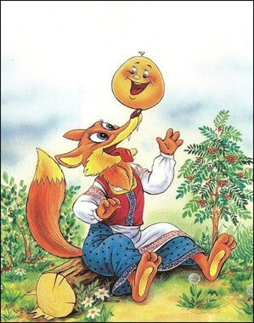
«Какая славная песенка! - сказала лиса. - Да то беда, голубчик, что я стара стала - плохо слышу. Сядь ко мне на мордочку, да пропой ещё разочек". Колобок обрадовался, что его песенку похвалили; прыгнул лисе на мордочку да и запел: "Я колобок, колобок!.." «Спасибо, колобок! Славная песенка, еще бы послушала! Сядь-ка на мой язычок да пропой в последний разок», — сказала лиса и высунула свой язык; колобок прыг ей на язык, а лиса — ам его! И съела…

Slide 9
Тут и сказочке конец. А кто слушал – МОЛОДЕЦ!

